Slide 1
Листівки часів СРСР

Slide 2
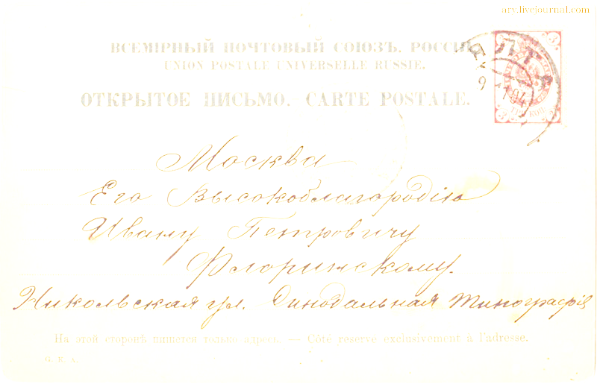
Що таке – листівка?
Поштова листівка, а також поштівка, листівка, поштова картка — відкритий лист на цупкому прямокутному аркуші паперу, що містить зазвичай адресу, поштову марку та зображення з одного боку і текст повідомлення з іншого.

Slide 3
Цікаві факти
Точна дата появи на світ першої листівки донині невідома. Приблизно наводять числа 150–200 років назад. Так, за однією з версій, перша різдвяна листівка з'явилася в Англії в 1794 році. Якийсь художник Добсон у вигляді поздоровлення з святом відправив своєму другові картинку із зображенням сімейства навколо ялинки. Другові це сподобалося, і наступного року Добсон виготовив декілька десятків подібних карток і розіслав їх всім своїм знайомим. А ще через декілька років знайшовся підприємець, що пустив мальовані привітальні картки в продаж.
За іншою версією, вперше різдвяні листівки з'явилися в 1841 році у вітрині книжкового магазина в Шотландії, щоправда існує також думка, що шотландці придумали цю версію, щоб позбавити англійців слави першовідкривачів. Цікаво, що і сьогодні різдвяні та новорічні листівки, користуються найбільшою популярністю серед всіх поштових карток.

Slide 4
Поширення листівок по всьому світу
З другої половині XIX століття вітальні листівки починають друкуватися в багатьох європейських країнах. Їх кількість вже обчислюється мільйонами. Спочатку на листівках найчастіше зображалося немовля Христос в яслах або інші релігійні сюжети. Пізніше з'являється Санта Клаус і композиції з квітів, віток і ялинкових прикрас. До Росії вітальні листівки спочатку привозилися з-за кордону, переважно з Німеччини. Перші російські різдвяні листівки були випущені з добродійною метою Петербурзьким піклувальним комітетом, що видав до Різдва 1898-го серію з десяти листівок за малюнками відомих петербурзьких художників.

Slide 5
Перші радянські листівки
З приводу появи перших радянських вітальних листівок існують деякі розбіжності. Одні джерела стверджують, що вперше вони були видані обмеженим тиражем до Нового, 1942 року. За іншою версією, в грудні 1944 із звільнених від фашизму країн Європи радянські солдати стали присилати своїм родичам небачені досі барвисті іноземні новорічні листівки, і партійне керівництво вирішило, що потрібно налагодити виробництво власної, «ідеологічно витриманої» продукції. Масовий випуск новорічних листівок почався тільки в 50-х. На перших радянських новорічних листівках зображалися щасливі мами з хлоп'ятами і башти Кремля, пізніше до них приєдналися Дід Мороз і Снігуронька. А вже через деякий час промисловість випускала щонайширший асортимент листівок, що приємно радували око на вітринах газетних кіосків, заповнених традиційно непомітною друкарською продукцією. І хай якість друку і яскравість фарб радянських листівок поступалися імпортним, ці недоліки компенсувалися оригінальністю сюжетів і високим професіоналізмом художників.

Slide 6
Зразки радянських новорічних листівок

Slide 7
Зразки радянських новорічних листівок

